Slide 1
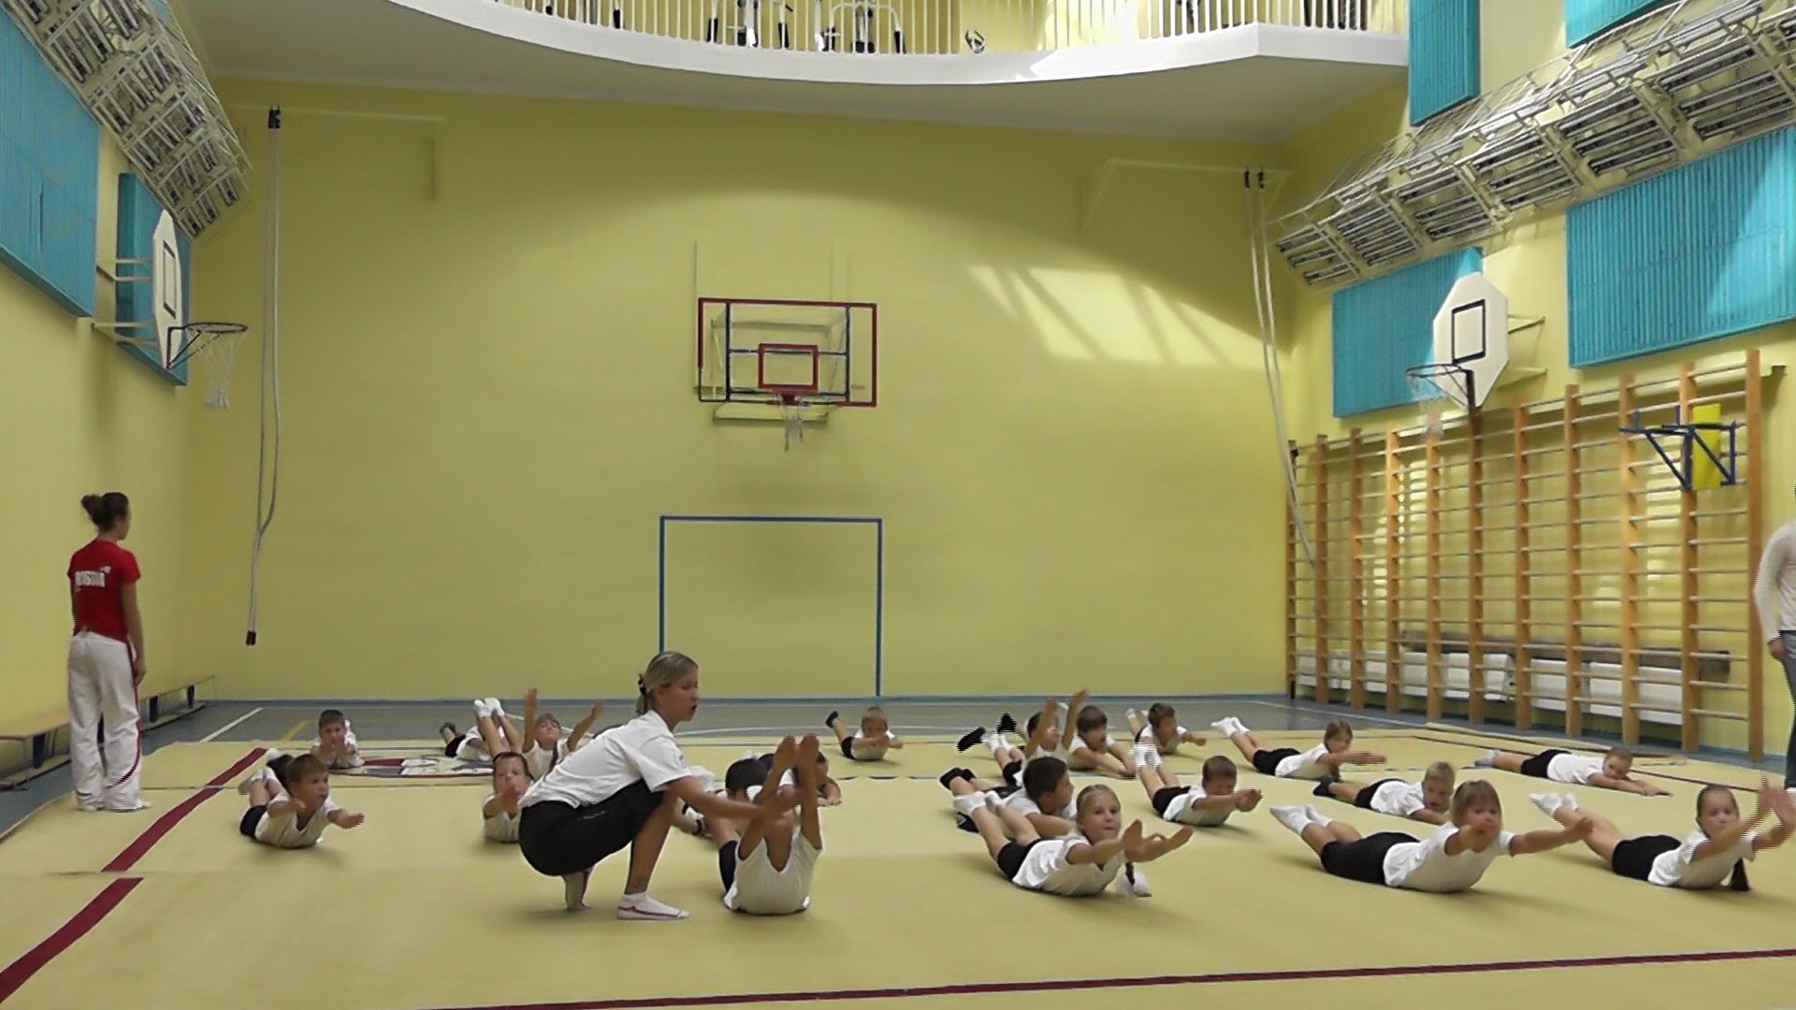
Формы физического воспитания школьников

Slide 2
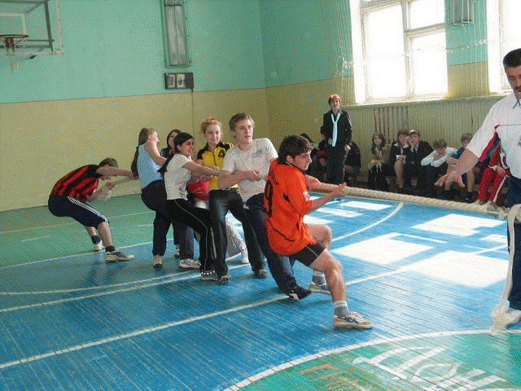
Физическое воспитание школьников осуществляется посредством следующих организационных форм:
Урок проводится 2 раза в неделю, по расписанию с занимающимися одинаковых по возрасту.

Slide 3
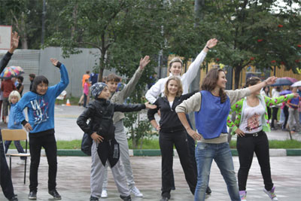
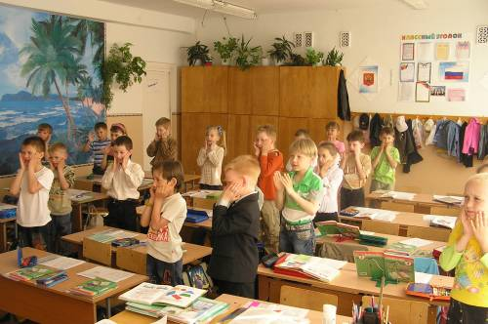
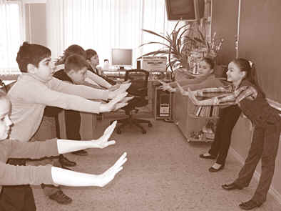
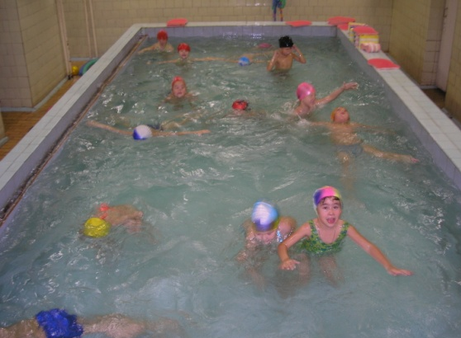
2. Физкультурно-оздоровительная работа с учащимися:
Гимнастика до учебных занятий
Физкультминутка
Физические упражнения и игры на динамических переменах
Ежедневные физкультурные занятия в продленке

Slide 4
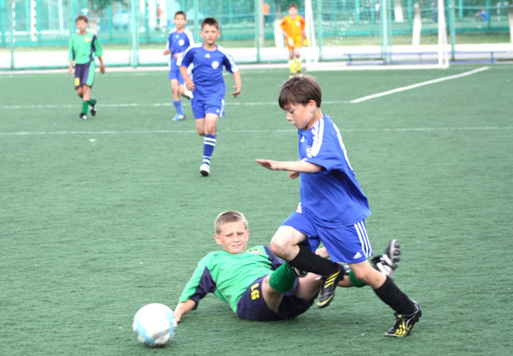
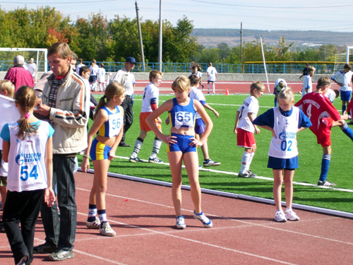
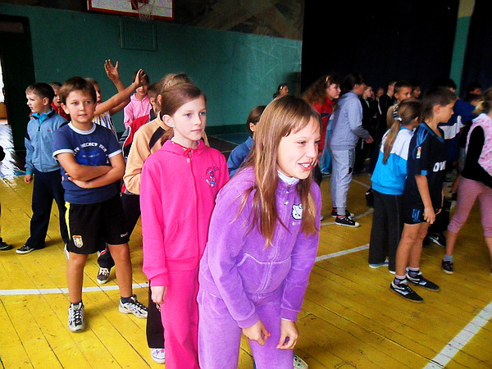
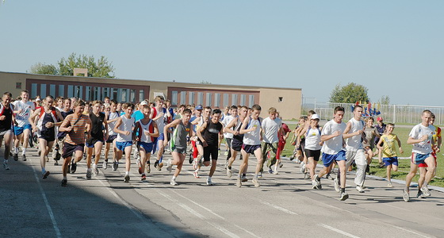
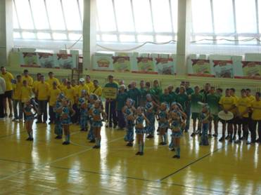
3. Внеклассные физкультурно-оздоровительные и спортивные мероприятия:
Секционная работа по видам спорта
Спортивные соревнования
Спартакиады
Физкультурные праздники
Ежемесячные дни здоровья
Республиканские спартакиады

Slide 5
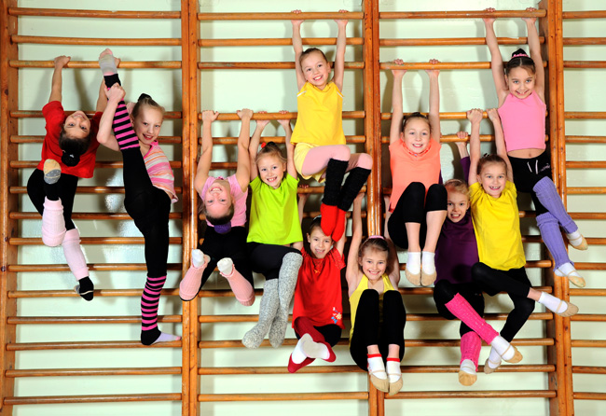
4. Внешкольные формы:
Основная форма ДЮСШ, занятия ФОКА, ФОЦА
Физкультурно-оздоровительные мероприятия в летних лагерях
Физкультурно-оздоровительные мероприятия, проводимые в парках культуры и отдыха
Занятия физическими упражнениями по месту жительства в ФОКА-х или ФОЦА-х клубах
Учебно-тренировочные, массово-оздоровительные занятия в туристических лагерях

Slide 6
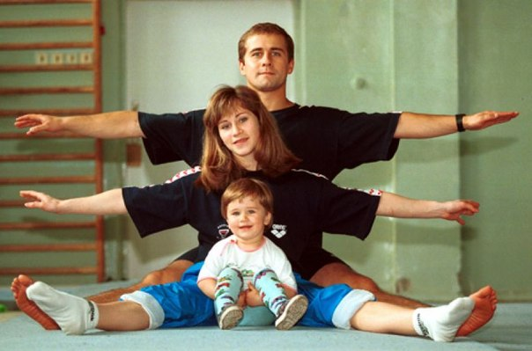
5. Физическое воспитание школьников в семье:
Утренняя гимнастика
Прогулки, экскурсии
Физкультминутки
Выполнение домашнего задания по физической культуре
Индивидуальные, дополнительные тренировки
Подвижные игры

Slide 7
Характеристика формы - гимнастика до учебных занятий
Цель: ускорить вхождение организма в активную учебную деятельность
Задачи:
Формирование желания заниматься физкультурой и её пользы
Формирование осанки, координации и чувства ритма
Краткая характеристика:
проводится под музыку в течении 6-8 минут. Включает в себя 6-8 упражнений. Рекомендуются упражнения, включающие элементы взаимодействия с партнёром, имитационные движения, включающие подражание явлениям природы, животным и другие.

Slide 8
Характеристика формы – Физкультминутка
Цель: Снять психическое, физическое напряжение путём переключения на другой вид деятельности
Задачи:
Добиться рекреативного эффекта от Физических Упражнений
Формирование у детей желание заниматься Физической Культурой и понимание, что занятия ФК - способ к хорошей учёбе
Краткая характеристика:
проводится в течение 2-3 минут в момент проявления у школьников первых признаков утомления. Комплекс включает 3-4 упражнения, каждое упражнение повторяется не менее 4-6 раз. Выполнение упражнения должны быть эмоциональными.

Slide 9
Характеристика формы – Физические упражнения и игры на динамических переменах
Цель: Создать условия для активной двигательной деятельности и развлечения детей
Задачи:
Переключение внимания на другой вид деятельности
Формирование у детей желание заниматься Физической Культурой и понимание, что занятия ФК - способ к хорошей учёбе
Краткая характеристика:
проводится в свободной игровой форме с учетом пола и интересов детей. В содержание входят ОРУ, подвижные игры, эстафеты, элементы спортивных игр. Включают упражнения по закреплению пройденного материала на уроках физкультуры.

Slide 10
Характеристика формы – ежедневные физические занятия в продлёнке
Цель и Задачи:
Создание креативности у детей
Формирование желания у детей
Краткая характеристика:
Игровая деятельность, а также использование упражнений из учебной программы. Проявляется по желанию детей.

Slide 11
В младших классах организуются следующие внеклассные формы:
Группы оздоровительной физической культуры
Группы ритмики
Группы подвижных игр
Группы по видам спорта
Акробатические кружки

Slide 12
В средних и старших классах организуются следующие внеклассные формы:
Утренняя гигиеническая гимнастика (зарядка)
Физкультминутки
Индивидуальные занятия различными физическими упражнениями в домашних условиях
Закаливающие процедуры, применяемые после зарядки, самостоятельные занятия физическими упражнениями или перед сном
Прогулки, катание на велосипеде, купание, ходьба на лыжах

